Slide 1
Импульсты және екі
өлшемді ЯМР
Дәріскер: Исмаилова Акмарал Газизовна

Slide 2
Импульсті ЯМР спектроскопиясы
Импульсті ЯМР-спектроскопиясы электромагниттік сәуле (немесе магниттік өріс) жиілігін үздіксіз өзгерту арқылы жүргізілетін спектрлерді тіркеудің дәстүрлі тәсілі, бұл сигнал-шум қатынасының төмен болуына әкеледі. Сигнал-шум қатынасын арттыру үшін қазіргі ЯМР-спектрометрлерде үлгіні қысқа мерзімді радиожиілік импульсымен сәулелендірудің ерекше әдісі жиі қолданылады.
Импульстың ұзақтығы t шамамен 10 мкс, ал импульстар арасындағы интервал Т — 1-ден 10 секундқа дейін
Т уақыт ішінде магниттік өріске перпендикуляр бағытта өшетін сигналды өлшейді. Бұл өлшеу әдісін индукцияның еркін түсу әдісі деп атайды. Сигнал-шум қатынасын арттыру үшін спектрді бірнеше рет тіркеп, алынған сигналдарды қосады (жинақтайды). Осылайша,белгілі бір уақыт аралығында ЯМР спектрі алынады. Алынған мәліметтерді дәстүрлі ЯМР спектріне (жиілік көрінісіне) айналдыру үшін Фурье түрлендіруі қолданылады
1-сурет. Импульстік ЯМР спектроскопиясындағы радиожиілік импульстарының тізбегі

Slide 3
Спектрлердің ығысуы
Химиялық ығысу
Спин-спинді өзара әрекеттесу
Химиялық ығысу-химиялық орта әсерінен ядролардың магниттік резонанс жиіліктері біраз ығысады. Бұл құбылыстың себебі — айналадағы электрондар мен ядроларда индукцияланған қосымша магниттік өрістердің әсері болып табылады. Бұл магниттік өрістер сыртқы магниттік өріске қарама-қарсы бағытталған және ядроны одан «экрандайды» деп айтуға болады.
Спин-спинді өзара әрекеттесулер әдетте химиялық байланыс жүйесі арқылы беріледі. Қатты денелердің ЯМР спектрлерінде де кеңістіктегі спиндердің тікелей өзара әрекеттесуінен туындайтын әсерлерді байқауға болады. Спин-спинді өзара әрекеттесудің әсерлері экрандау эффектілерімен (химиялық ығысулар) қосылып, сигналдың бірнеше сызыққа бөлінуі түрінде көрінеді. Спин-спинді өзара әрекеттесудің көлемі сыртқы магниттік өрістің күшіне тәуелді емес және спин-спинді өзара әрекеттесу константасымен сипатталады.

Slide 4
ЯМР-спектрометрдің құрылымы
ЯМР-спектрометрі сынаманы ұстағыштан, магниттен, бір немесе бірнеше радиожиілік сәулелендіргіштері мен радиожиілік қабылдағышынан тұрады. Үлгі кішкентай пробиркаға немесе ампулаға орналастырылады және магниттің полюстері арасындағы кеңістікке орналастырылады. Өрістің біртектілігін қамтамасыз ету үшін ампуланы вертикаль ось бойынша айналдырады. Зерттелетін затты әдетте төмен тұтқырлыққа ие еріткіште ерітеді.
Ең кең таралған еріткіштерге CCl4, CS2 және дейтерленген еріткіштер — дейтерохлороформ CDCI3, дейтеробензол C6D6 жатады. 13C ядроларымен спектроскопияда жиі дейтерохлороформ пайдаланылады
2-сурет. ЯМР-спектрометрі құрылығысының схемасы

Slide 5
Жоғары ажыратымдылықты спектрометрлерде магниттер 1,4-тен 14 Тл-ға дейінгі магниттік ағын тығыздығына ие. Протон резонансын бақылау үшін 60-тан 600 МГц-ке дейінгі жиіліктер қажет. Орташа класс спектрометрлерінде 60-тан 100 МГц-ке дейін, ал жоғары сапалы спектрометрлерде 200-600 МГц және сұйық гелиймен салқындатылған жоғары сапалы магниттер қолданылады.
Ядроларды қоздыру және сигналды тіркеу үшін жоғары жиілікті радиотолқындар диапазонында жұмыс істейтін сәулелендіргіш және қабылдағыш қолданылады. Тарихи тұрғыдан ЯМР спектрлерін тіркеудің ең ерте тәсілі сәулелендіру жиілігін немесе магниттік өріс күшін үздіксіз өзгерту болып табылды. Қазіргі уақытта импульсті спектрометрлер мен Фурье түрлендірулері кеңінен қолданылады.
ЯМР спектрлерін өңдегенде, оларды әдетте интегралдайды. Бұл кезде әдеттегі спектр (пиктер түрінде) мен ақпарат қосымша интегралдық спектр түрінде (сатыланған қисық) беріледі. Әрбір сатының биіктігі пиктің ауданын көрсетеді. Пиктер аудандарын өлшеудің салыстырмалы қатесі әдетте +2% құрайды

Slide 6
ЯМР спектроскопиясы 1^Н үшін қолданылуы
ЯМР спектроскопиясының ^1Н ядроларында қолданудың ең маңызды саласы — органикалық, биоорганикалық және металлорганикалық қосылыстардың құрылымын анықтау. Оны анықтау үшін бірінші ретті спектрлерден алынған негізгі мәліметтер қолданылады:
- Химиялық эквивалент емес протон сигналдарының саны.
- Сигналдардың химиялық ығысу мөлшерлері.
- Пиктер тобының мультиплеттілігі.
- Спин-спин өзара әрекеттесу константасының мәндері.
- Пиктердің аудандары, бұл протондардың салыстырмалы санының көрсеткіші.

Slide 7
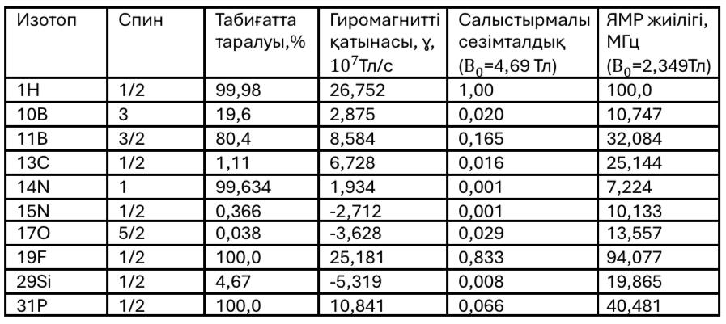
ЯМР спектроскопиясының ^13C қолданылуы
13^C изотопының табиғи мөлшері 1,1% құрайды. 13^C ядроларының гиромагниттік қатынасы ^1H-мен салыстырғанда төмен (1-кесте). Осы себептерге байланысты 13^C ЯМР спектроскопиясындағы сезімталдық 1^H спектроскопиясынан 6000 есе төмен. Тек Фурье түрлендіруі бар құралдардың дамуы 13^C ЯМР спектроскопиясын күнделікті зерттеу әдісіне айналдырды
1-кесте. ЯМР спектроскопиясы үшін ең маңызды сипаттамалар

Slide 8
13^C ЯМР спектроскопиясының ерекше маңызы — ол молекуланың көміртек скелетінің құрылымы туралы тікелей ақпарат береді, ал 1^H ЯМР спектроскопиясы көбінесе перифериялық құрылымдар туралы мәлімет береді. 13^C ядроларының химиялық ығысу диапазоны 200 м.д.-ге дейін жетеді, бұл протондармен салыстырғанда едәуір кең.
1^H ЯМР спектроскопиясынан айырмашылығы, 13^C ядроларында гомоядерлік спин-спин өзара әрекеттесулері маңызды рөл атқармайды, себебі бір молекулада екі 13^C ядросының бір мезгілде болу ықтималдығы өте төмен. 13^C және 12^C ядролары арасындағы өзара әрекеттесулер мүмкін емес, өйткені 12^C ядросы спинге ие емес.

Slide 9
Екі өлшемді ЯМР спектроскопиясы
Екі өлшемді ЯМР спектроскопиясы — бұл зерттеу әдісі нәтижесінде ЯМР сигналдарының интенсивтілігінің екі жиілік айнымаласына тәуелділігі алынады. Графикалық тұрғыдан екі өлшемді ЯМР спектрлері үш өлшемді диаграмма түрінде ұсынылады.
Мысалы, егер бір оське химиялық ығысу мәндерін, ал екінші оське спин-спин өзара әрекеттесу константасының мәндерін орналастырса, онда J-спектр пайда болады. Егер екі осьте де химиялық ығысу мәндері орналастырылса, онда оларды екі өлшемді β-спектрлер немесе корреляциялық спектрлер (COSY) деп атайды. Протондардың коррелирленген химиялық ығысу спектрлері H,H-COSY спектрлері деп аталады. Сондай-ақ корреляциялық гетероядерлік спектрлер (мысалы, ^1H және ^13C) алуға болады.
Бұл қазіргі заманғы ЯМР спектроскопиясының барлық түрлері импульс әдісіне негізделген, мұнда еркін түсу индукциясын (жоғарыда импульс әдістері туралы айтылған) тек қосымша импульстер сериясынан кейін ғана өлшейді. Екі өлшемді спектроскопия әдістері дәстүрлі бір өлшемді ЯМР әдістерінен әлдеқайда күрделі спектрлерде сигналды идентификациялау арқылы анықтауға мүмкіндік береді

